Slide 1
실습평가 보고서
< 대역확산 + OFDM >
20117201 최정혁

Slide 2
송/수신 블록도 : 확산이득이 1일 때
randint
512 bits
QPSK
Mapper
256syms
PN
Spreading
X 1
256 syms
256pt IFFT
256 syms
14 CP Add
270 syms
Channel
270 syms
계산
QPSK
deMap
512 bits
PN
Despread
256 syms
256pt FFT
& EQ
256 syms
14 CP 제거
256 syms

Slide 3
송/수신 블록도 : 확산이득이 4일 때
randint
128 bits
QPSK
Mapper
64 syms
PN
Spreading
X 4
256 syms
256pt IFFT
256 syms
14 CP Add
270 syms
Channel
270 syms
계산
QPSK
deMap
128 bits
PN
Despread
64 syms
256pt FFT
& EQ
256 syms
14 CP 제거
256 syms

Slide 4
송/수신 블록도 : 확산이득이 16일 때
randint
32 bits
QPSK
Mapper
16 syms
PN
Spreading
X 16
256 syms
256pt IFFT
256 syms
14 CP Add
270 syms
Channel
270 syms
계산
QPSK
deMap
32 bits
PN
Despread
16 syms
256pt FFT
& EQ
256 syms
14 CP 제거
256 syms

Slide 5
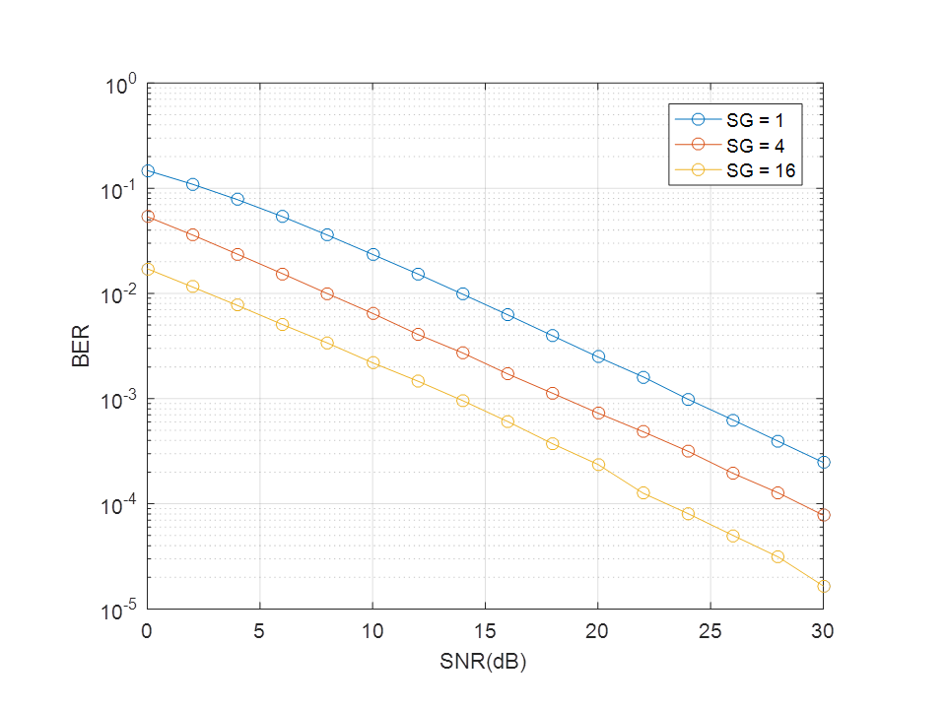
BER Simulation 수행

Slide 6
공식대로 확산이득이 얻어지는 지 확인
공식 : 확산이득(SG), 10log₁₀SG = x[dB]
예상
- SG = 1 기준, SG = 4 → 6[dB], SG = 16 → 12[dB] 만큼 SNR 개선
SG = 4일 때의 경우에는 공식과 일치, SG = 16일 때는 불일치
약 6dB
기준 BER
약 10dB

Slide 7
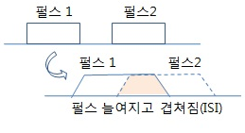
예상과 다른 이유
Multipath fading 채널에서 ISI 발생
ISI(InterSymbol Interference) 란?
- 다중 경로 페이딩, 대역제한 채널을 통과하면서 이웃 Symbol들과 겹치며
비트에러를 발생시키는 Symbol 간 산호 간섭현상
ISI과 잡음의 차이
- 잡음은 신호의 존재 유무와 상관없이 거의 항상 존재
- ISI는 채널 상 외부 잡음이 존재하지 않을 때에도 발생, 신호에 의존적임

Slide 8
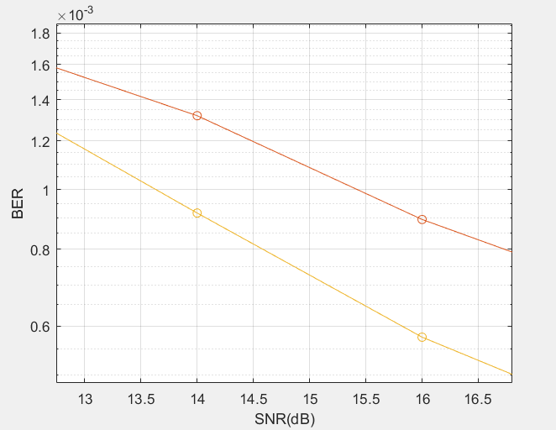
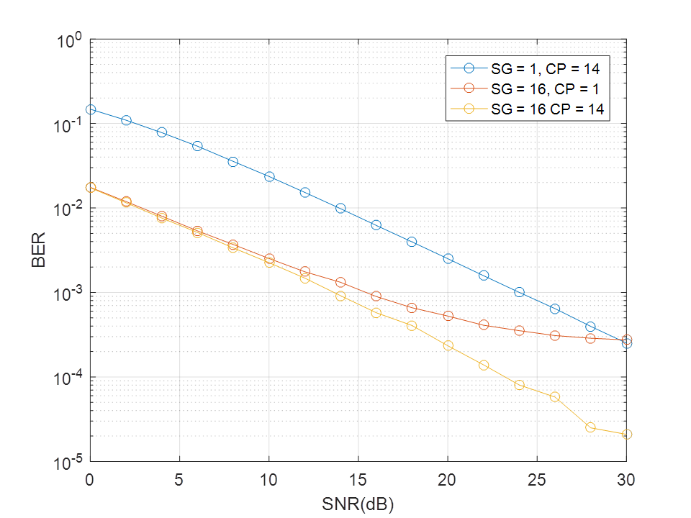
예상과 다른 이유
ISI 보상(대책)
1. 채널 상의 등화 기법
- 채널 외곡에 의한 심볼 파형의 일그러짐을 보상하는 필터 등을 사용
2. 펄스성형 기술
- 심볼간 파형겹침 등을 최소화 하도록 신호 파형의 설계
3. OFDM에서는 CP 사용
- 보다 긴 보호구간 삽입하는 방법
3번 예시 그래프
기준 BER

Slide 9
참고사이트
http://www.ktword.co.kr/(정보통신기술용어해설)

